Slide 1

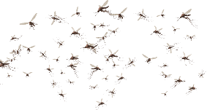
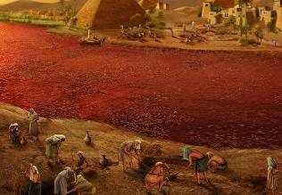
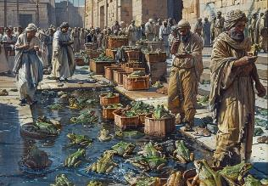
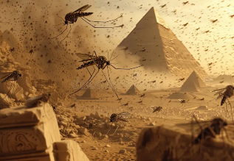
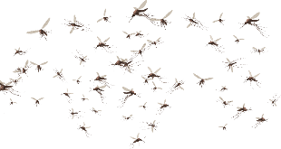
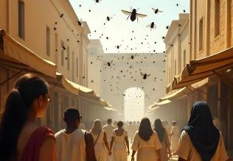
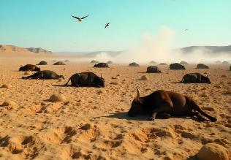
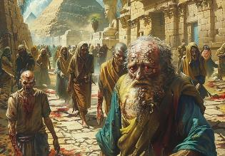
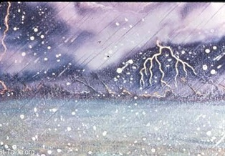
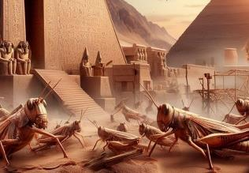
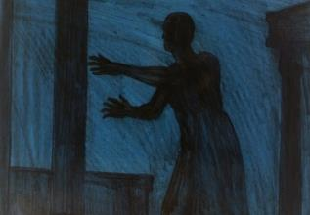
MAPIGO
Lessoni ya 4 kwa ajili ya Julai 26, 2025

Slide 2
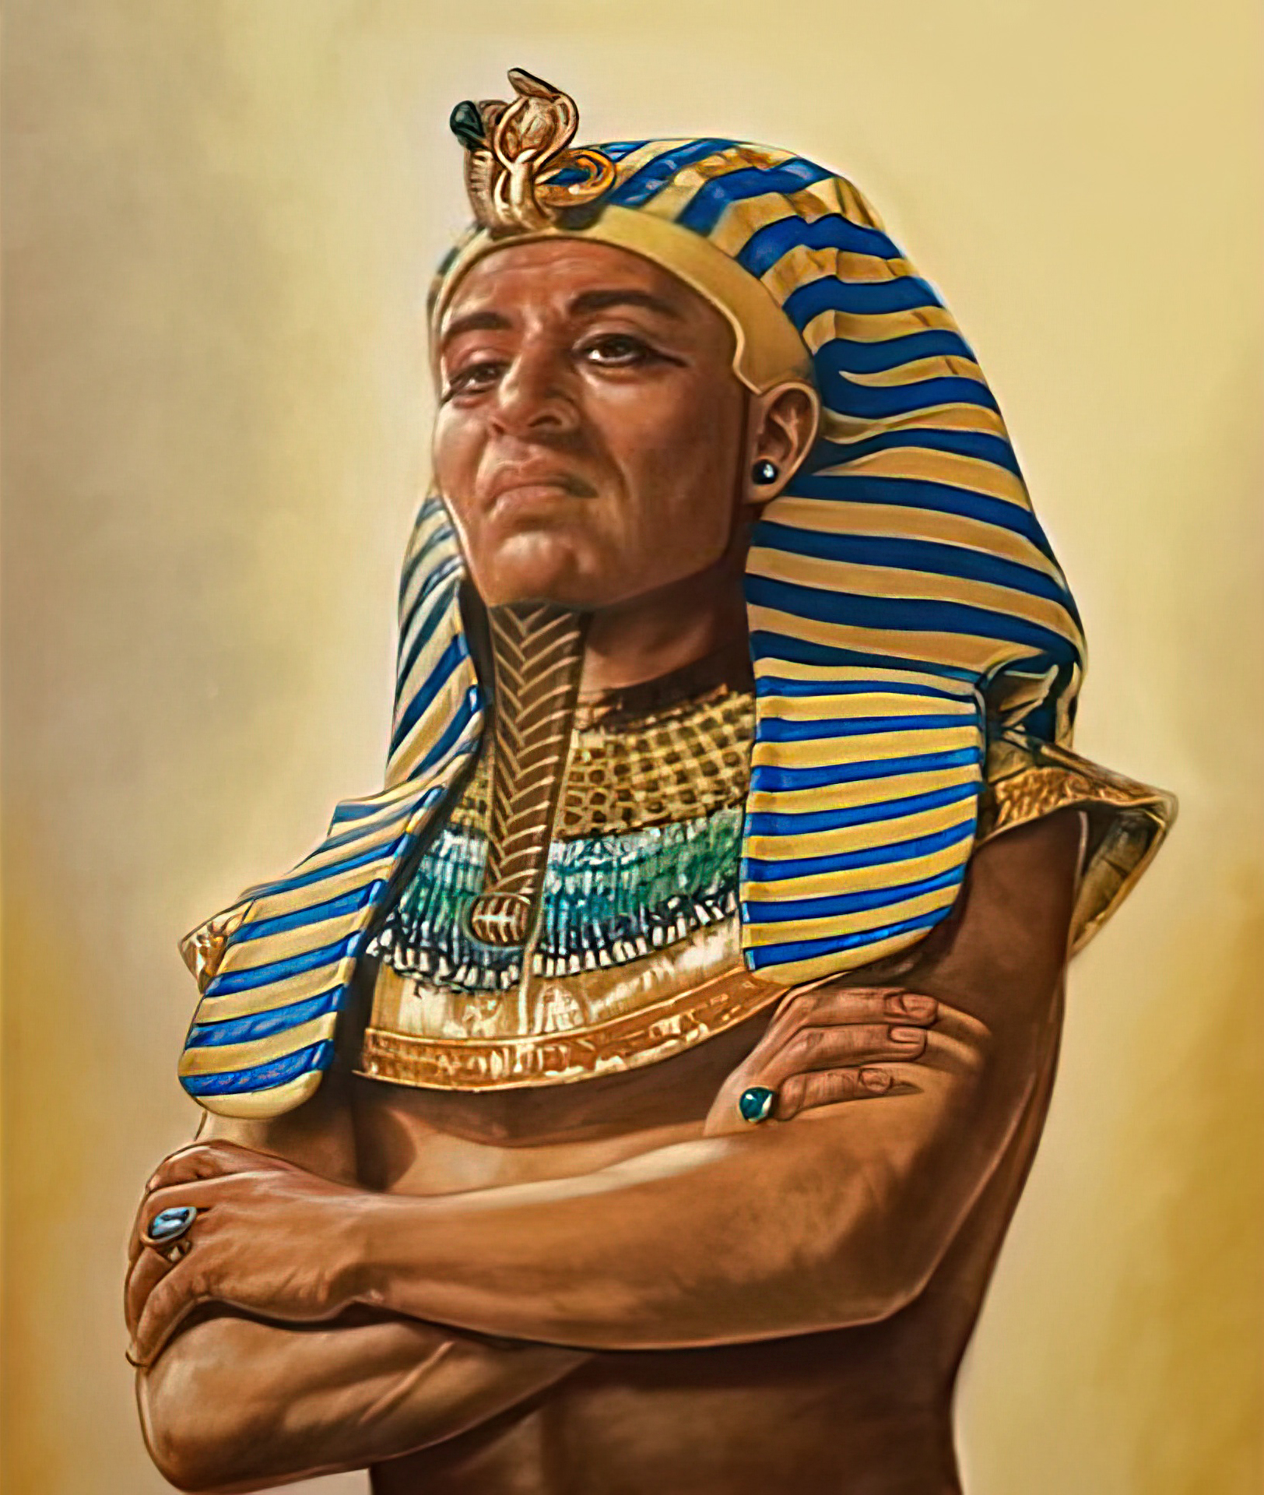
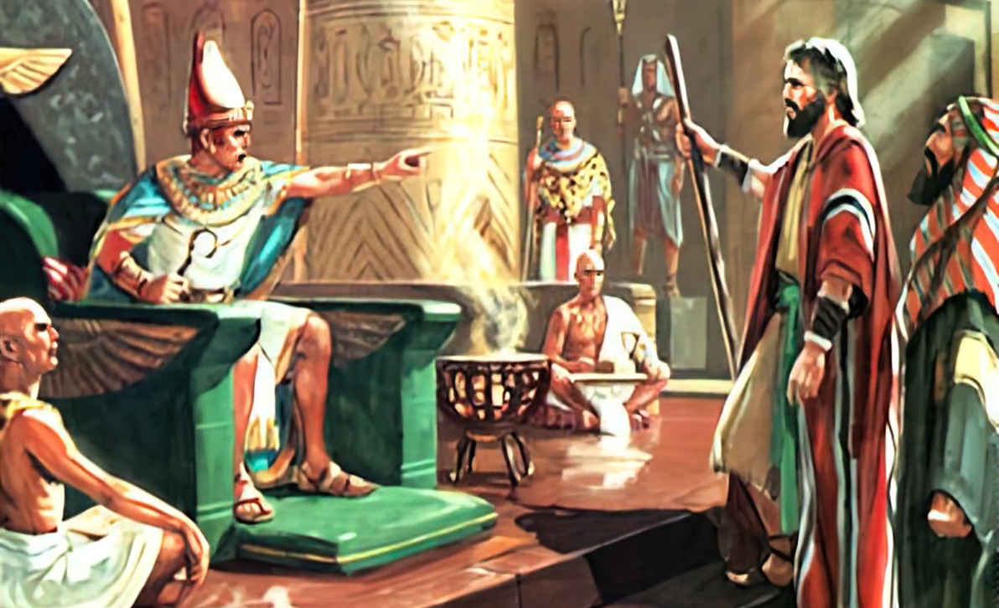
“Basi moyo wa Farao ukawa mgumu; wala hakuwapa wana wa Israeli ruhusa waende zao, kama Bwana alivyonena kwa kinywa cha Musa”
Kutoka 9:35

Slide 3

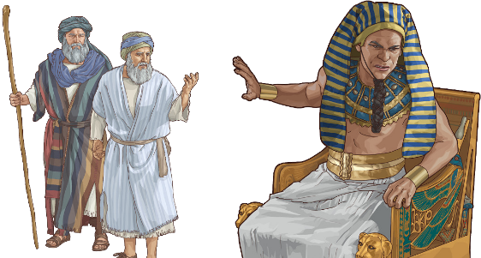
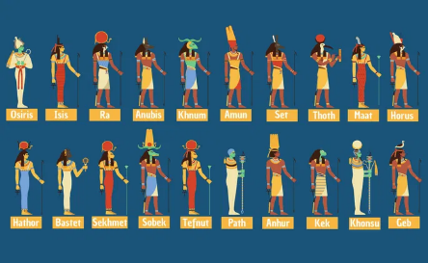
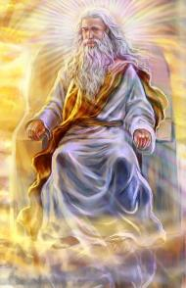




Watu wa Mungu walipokabiliwa na vita, Mungu aliwaagiza kwanza kujadili masharti ya amani. Ikiwa makubaliano hayakuweza kufikiwa, basi hatua zilipaswa kuchukuliwa (Kum. 20:10-12).
Hivi ndivyo Mungu alivyoshughulika na Misri. Suluhisho la amani lilikuwa limejaribiwa, lakini Thutmose alikataa kulikubali. Wakati wa kuchukua hatua ulikuwa umefika.
Wakati mapigo yalipoanguka, hakuna mungu katika pantheon[mkusanyiko mkubwa wa miungu] kubwa ya Wamisri angeweza kulinda Misri kutoka kwa nguvu za Mungu mmoja wa kweli.
Utangulizi:
  Mapambano ya Nyoka (Kutoka 7:8-12)
  Moyo mgumu (Kutoka 7:13)
MAPIGO
  Mapigo matatu madogo (Kutoka 7:14-8:19)
  Mapigo matatu mazito (Kutoka 8:20-9:12)
  Mapigo matatu mabaya (Kutoka 9:13-10:29)

Slide 4

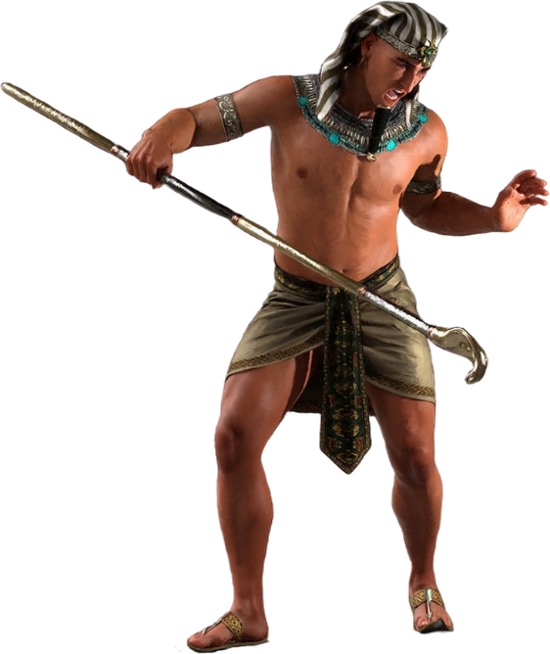
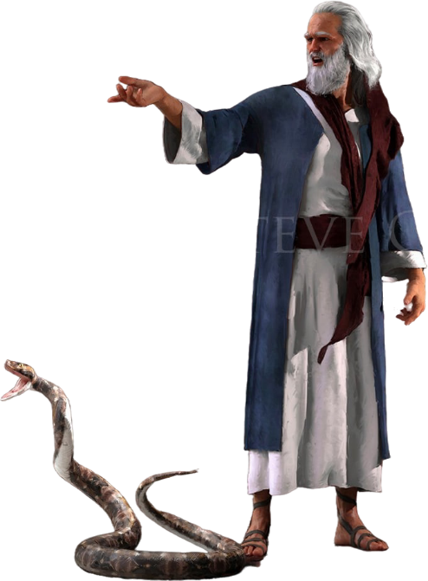
UTANGULIZI

Slide 5

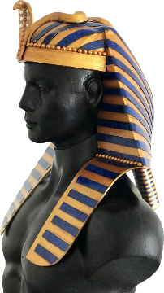
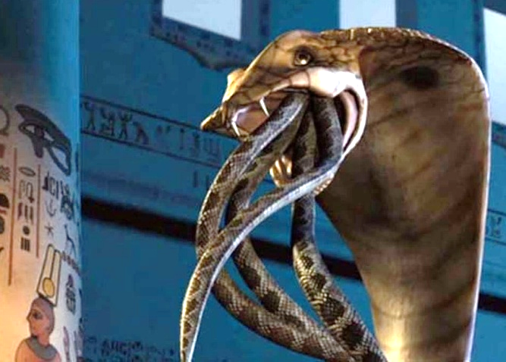
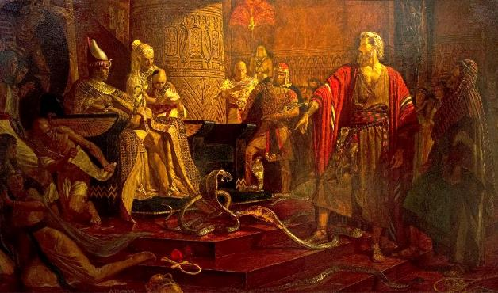
PAMBANO LA NYOKA
“Kila mtu akaitupa fimbo yake chini, ikawa nyoka. Lakini fimbo ya Haruni ikameza fimbo zao.” (Kutoka 7:12)
Mungu alionyesha kwamba ukombozi wa Israeli ulikuwa vita ambavyo yeye mwenyewe alipigana dhidi ya miungu ya Wamisri. Kut. 12:12; Hes. 33:4).
Kwenye taji yake, ishara ya nguvu zake, Farao alivaa cobra mzuri aliyewakilisha mungu wa kike Uadyet .
Kwa kugeuza fimbo kuwa nyoka, Mungu alikuwa akimpa changamoto moja kwa moja mungu huyu wa kike (Kut. 7:10) Je, angeweza kumlinda Farao?
Shetani aliiga muujiza kupitia wachawi
(Kut. 7:11). Lakini hawezi kuumba maisha; nyoka wake walionekana tu kama nyoka. Hata hivyo, Mungu alikuwa ameumba nyoka aliye hai, mwenye uwezo wa kula viumbe visivyo na uhai (Kutoka. 7:12
Kwa hivyo Mungu alionyesha kwamba Yeye, sio miungu ya Wamisri, ndiye aliye na nguvu na mamlaka huru.

Slide 6
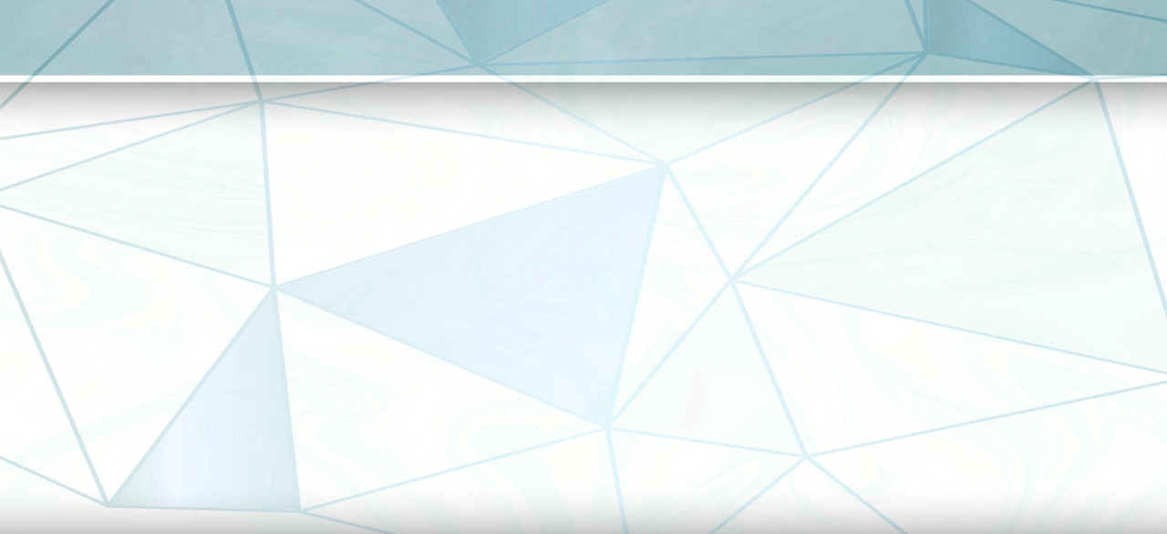
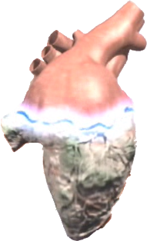
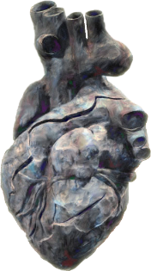

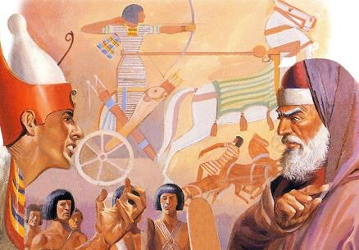


MOYO MGUMU
"Lakini moyo wa Farao ukawa mgumu naye hakuwasikiliza, kama Bwana alivyokuwa amesema" (Kutoka 7:13)
Katika kitabu cha Kutoka, inasemekana mara 9 kwamba Mungu aliufanya moyo wa Farao kuwa mgumu (Kut. 4:21; 7:3; 9:12; 10:1; 10:20; 10:27; 11:10; 14:4; 14:8), na mara nyingine 9 inasemekana kwamba Farao mwenyewe aliufanya moyo wake kuwa mgumu
(Kut. 7:13; 7:14; 7:22; 8:15; 8:19; 8:32; 9:7; 9:34; 9:35). Nani aliufanya moyo wa Farao kuwa mgumu?
Baada ya mapigo matano ya kwanza, inasemwa wazi kwamba Farao aliufanya moyo wake kuwa mgumu. Yaani, alikataa kuitikia vizuri wito wa Roho Mtakatifu wa kuachilia Israeli huru.
Baada ya pigo la sita, Mungu huufanya moyo kuwa mgumu (Kut. 9-12 Inaonekana Farao alikuwa amepita kizingiti cha toba. Hata hivyo, katika pigo la saba, anapewa nafasi nyingine, lakini anaufanya moyo wake kuwa mgumu tena (Kut. 9:34-35 ).
Kuanzia hapo, hatima yake ilitiwa muhuri. Mungu alikuwa ameufanya moyo wa Farao kuwa mgumu kwa sababu alikuwa ameamua kwa uthabiti kutotubu.

Slide 7
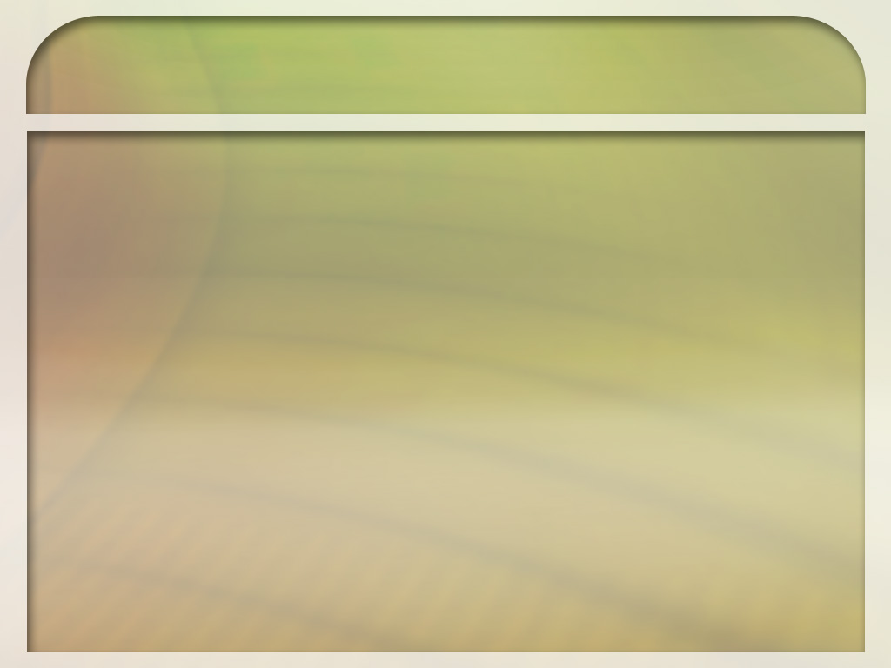
EGW ( The Review and Herald , Februari 17, 1891)
"Katika kila kukataa nuru, Bwana alionyesha onyesho kubwa zaidi la nguvu zake; lakini ukaidi wa mfalme uliongezeka kwa kila ushahidi mpya wa nguvu na ukuu wa Mungu wa mbinguni, hadi mshale wa mwisho wa rehema ulipomalizika kutoka kwa nondo ya kimungu. Kisha mtu huyo alikuwa mgumu kabisa kwa upinzani wake wa kudumu. Farao alipanda ukaidi, na akavuna mavuno sawa katika tabia yake. Bwana hakuweza kufanya chochote zaidi kumshawishi, kwani alikuwa amezuiliwa katika ukaidi na ubaguzi, ambapo Roho Mtakatifu hakuweza kupata ufikiaji wa moyo wake. Farao alikabidhiwa kutokuamini kwake mwenyewe na ugumu wa moyo wake.”

Slide 8

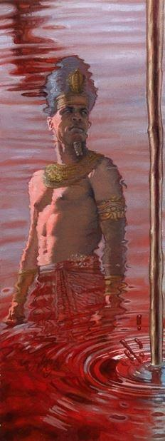
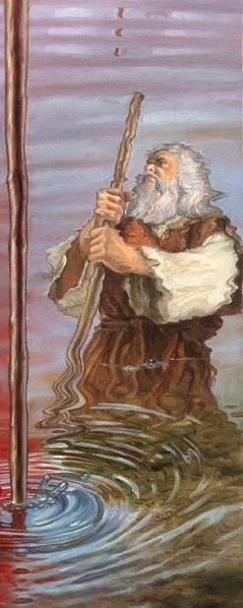
MAPIGO

Slide 9

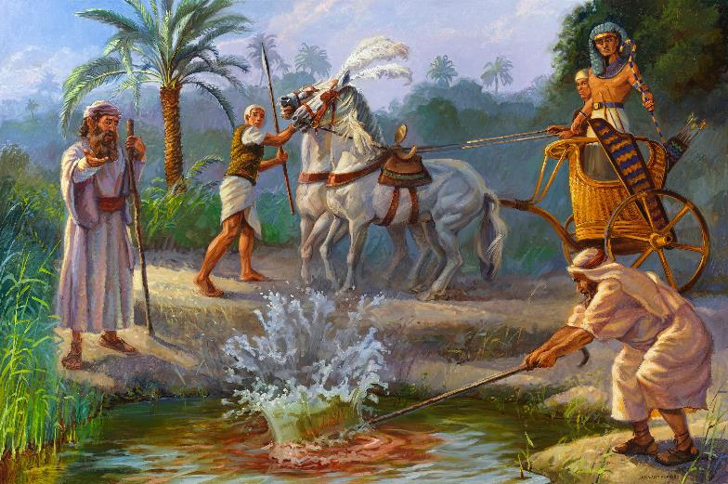
PIGO LA KWANZA (KALI): DAMU
“Bwana asema hivi; Hivi ndivyo mtakavyojua ya kuwa mimi ndimi Bwana; kwa fimbo iliyo mkononi mwangu nitayapiga maji ya Mto Nile, nayo yatabadilishwa kuwa damu.” (Kutoka 7:17)
Hapi, mungu wa Mto Nile
Kutoka 7:14-25
Mto Nile, pamoja na mafuriko yake, ulitoa uhai kwa Misri. Lakini ni nani aliyeumba vyanzo vya maji? Waganga waliiga mabadiliko ya maji, lakini hawakuweza kuyageuza.

Slide 10

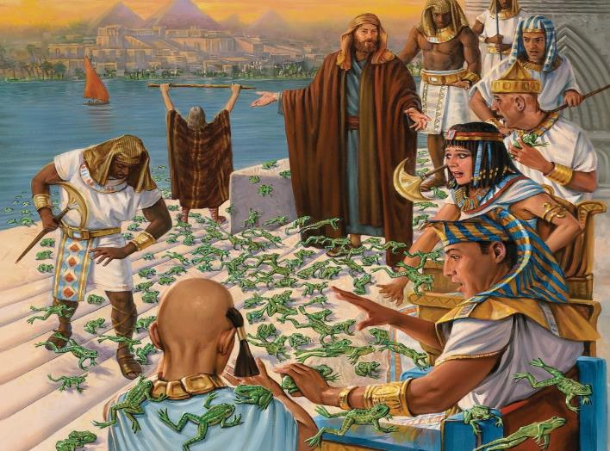
PIGO LA PILI: VYURA
“Ndipo Bwana akamwambia Musa, Mwambie Haruni, Nyosha mkono wako pamoja na fimbo yako juu ya vijito, na mifereji, na mabwawa, upandishe vyura juu ya nchi ya Misri” (Kutoka 8:5)
Heket, mungu wa vyura
Kutoka 8:1-15
Tena waganga waliiga pigo, lakini hawakuweza kulizuia.

Slide 11
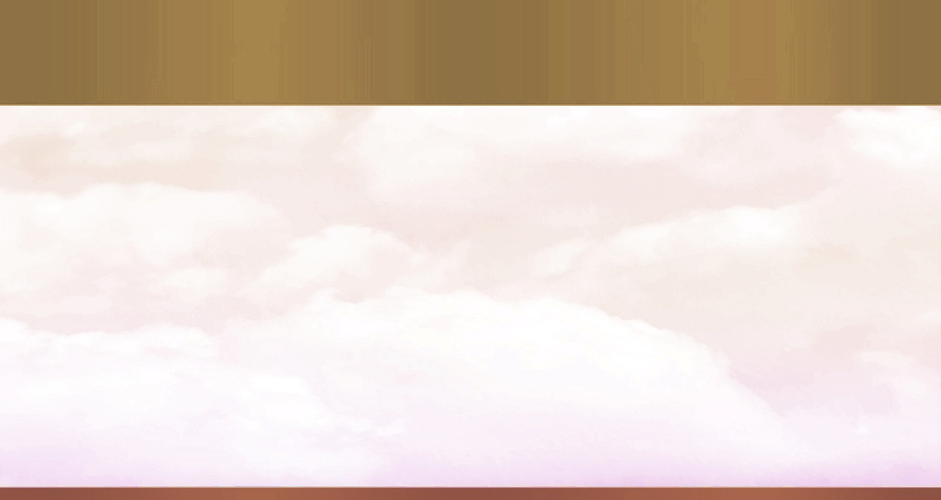
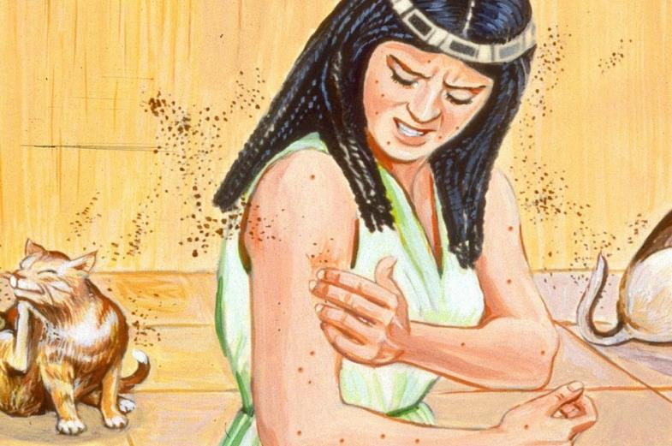
PIGO LA TATU: CHAWA
“Ndipo Bwana akamwambia Musa, Mwambie Haruni, Nyosha fimbo yako, upige mavumbi ya nchi, na mavumbi yatakuwa ng ’ombe katika nchi yote ya Misri.” (Kutoka 8:16)
Geb, mungu wa dunia
Kutoka 8:16-19
Kuumba uhai kutoka kwa mavumbi ya ardhi (Mwa. 1:24)? Hakukuwa na shaka tena juu ya asili ya mapigo: "Hiki ni kidole cha Mungu" (Kut . 8:19). Na wachawi hatimaye walinyamaza.

Slide 12
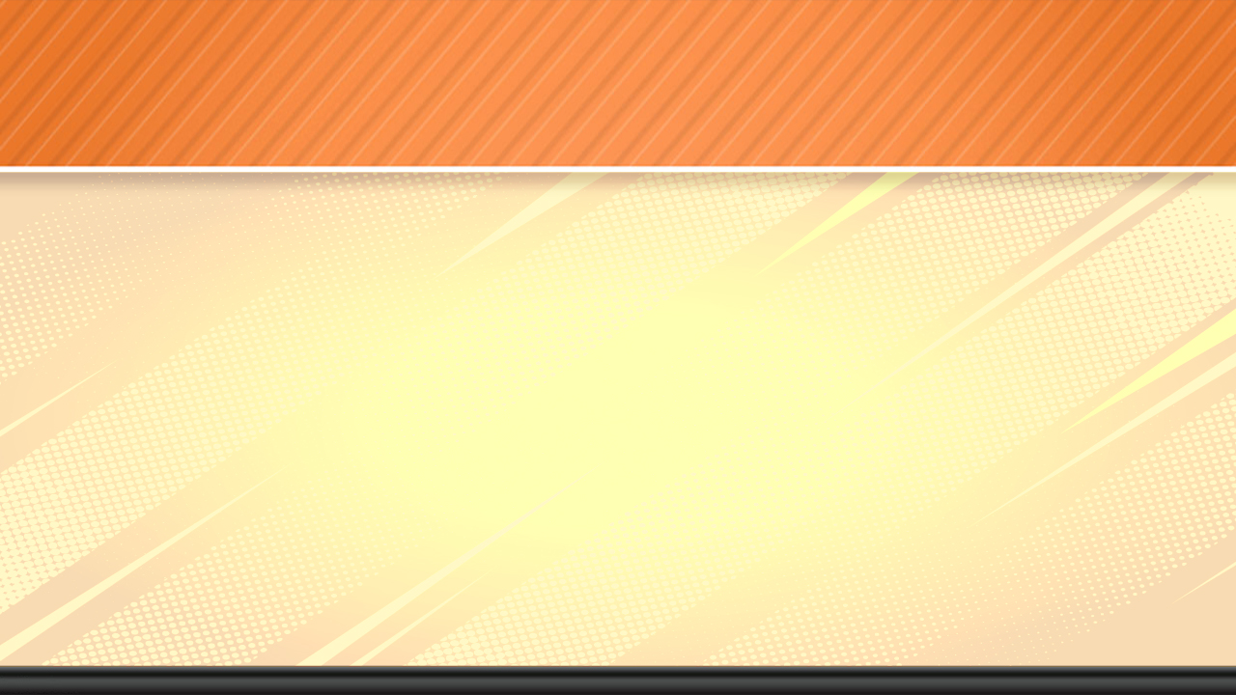
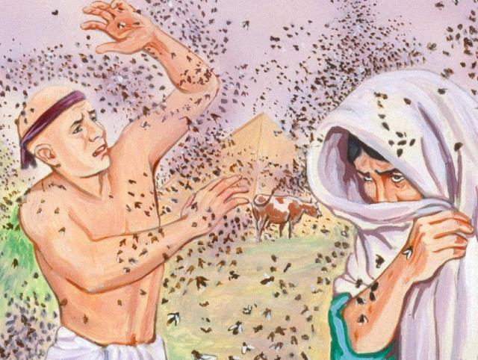
PIGO LA NNE: INZI
“Na Bwana alifanya hivi. Kundi kubwa la nzi limemwagwa ndani ya jumba la Farao na katika nyumba za maafisa wake; Misri yote nchi iliharibiwa na nzi” (Kutoka 8:24)
Uatchit, mungu wa kike wa mabwawa
Kutoka 8:20-32.
Kwa mara ya kwanza, Waisraeli walilindwa kutokana na pigo hilo. Hii ilisababisha Farao kujadiliana, lakini mwishowe alishindwa kuweka mwisho wake wa makubaliano.

Slide 13
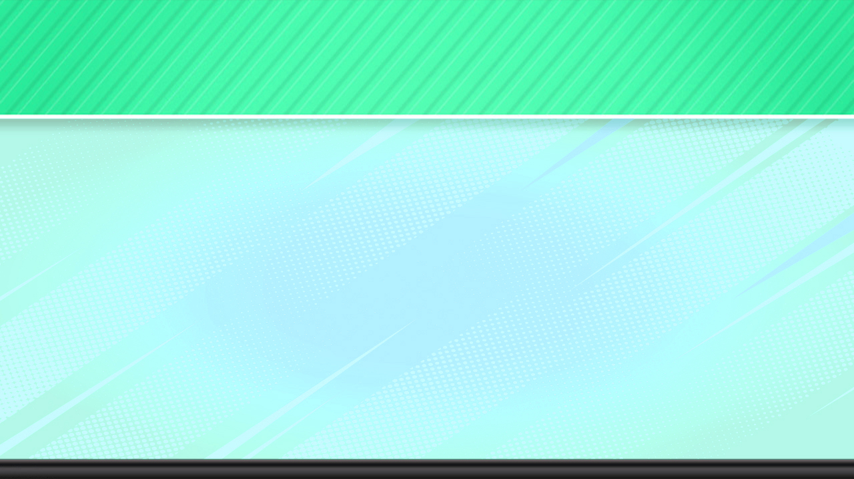
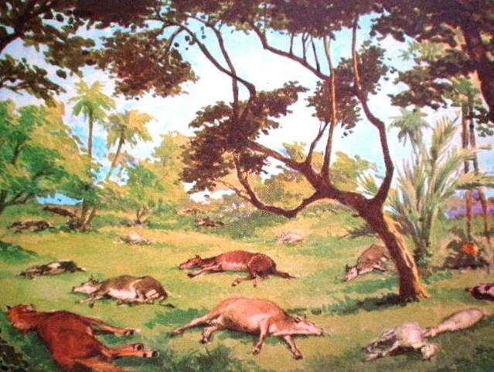
PIGO LA TANO: KIFO CHA NG 'OMBE
"mkono wa Bwana utaleta pigo baya juu ya wanyama wako mashambani, juu ya farasi wako, na punda zako, na ngamia zako, na juu ya ng 'ombe zako, na kondoo zako, na mbuzi zako" (Kutoka 9:3)
Khnum, mungu muumbaji
Kutoka 9:1-7.
Miungu mingi ilikuwa na vichwa vya wanyama, kwa hivyo pigo hili liliwadhalilisha wengi wao.

Slide 14

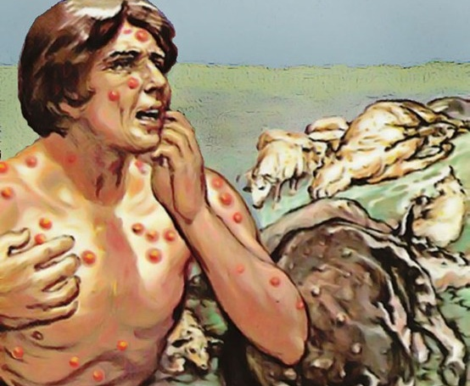
PIGO LA SITA: VIDONDA
“Basi wakachukua masizi ya tanuru na kusimama mbele ya Farao. Musa akaitupa hewani, na majipu ya uvundo yakazuka juu ya watu na wanyama” (Kutoka 9:10)
Sekhmet, mungu wa kike wa uponyaji
Kutoka 9: 8-12 .
Hata wachawi hawakuweza kujiponya (Kut. 9:11
Farao hakuwa na shaka kuhusu chanzo cha mapigo. Lakini alikuwa ameamua kukataa kumsujudia Mungu, na Mungu alimruhusu avune matunda ya uasi wake (Kut. 9-12

Slide 15

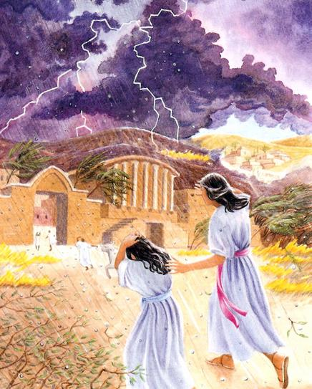
PIGO LA SABA: MVUA YA MAWE
"Kwa hiyo, wakati kama huu kesho nitatuma mvua ya mawe mbaya zaidi ambayo imewahi kuanguka juu ya Misri, tangu siku ilipoanzishwa hadi sasa" (Kutoka 9:18)
Nati, mungu wa kike wa mbinguni
Kutoka 9:13-35.
Imani ya Wamisri ilijaribiwa. Wale walioamini waliokoa maisha ya watumishi wao na mifugo yao (Kut. 9 Farao hakuamini, na ingawa alikiri dhambi yake, kuungama kwake hakukuwa kwa dhati (Kut. 9:27-30).
Sethi, mungu wa dhoruba

Slide 16

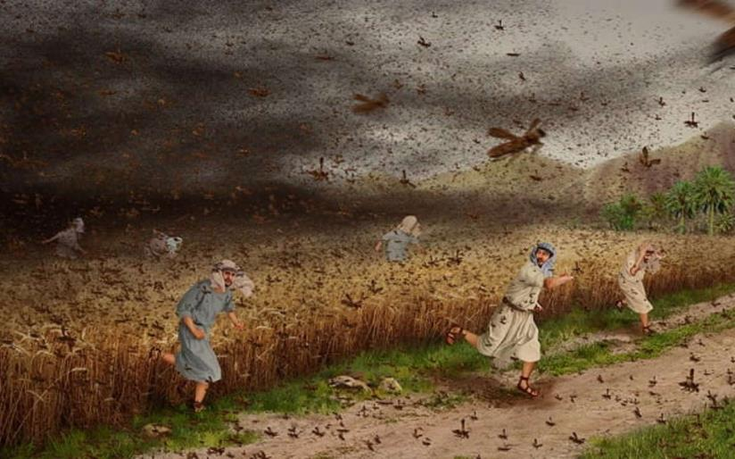
PIGO LA NANE (LA KUANGAMIZA): NZIGE
"Ukikataa kuwaachilia, kesho nitaleta nzige katika nchi yako" (Kutoka 10:4)
Neper, mungu wa nafaka
Kutoka 10:1-20.
Wamisri walipokuwa wameharibiwa, Wamisri wenyewe walimsihi Farao awaruhusu Israeli waende zao (Kut. 10:7).

Slide 17
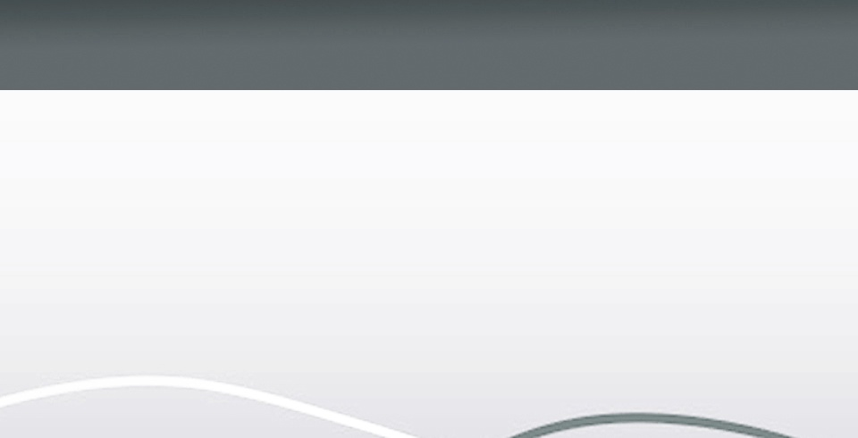
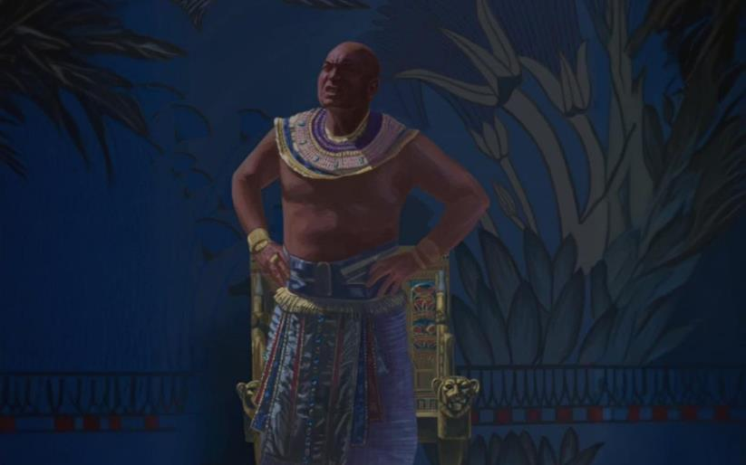
PIGO LA TISA (LA KUANGAMIZA): GIZA
"Kisha Bwana akamwambia Musa, "Nyosha mkono wako kuelekea mbinguni ili giza lienee juu ya Misri - giza linaloweza kuhisiwa." (Kutoka 10:21)
jua Mungu
Kutoka 10:21-29.
Maisha nchini Misri yalisimama kwa siku tatu (Isipokuwa huko Gosheni). Mungu alitoa wakati wa kutafakari, ambao Farao hakutumia kikamilifu.

Slide 18
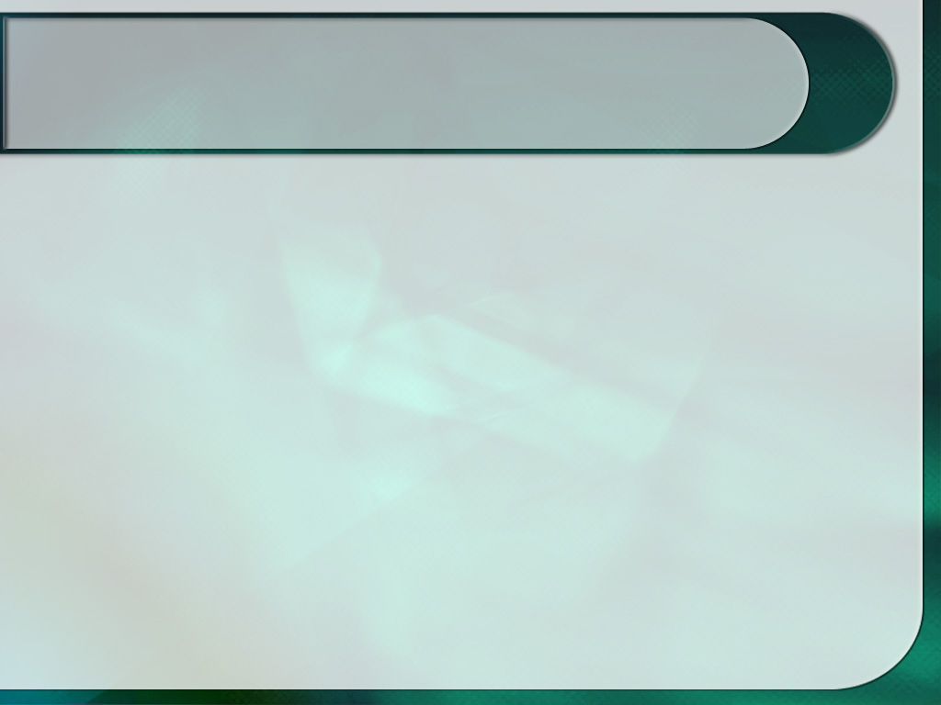
EGW (Patriarchs and Prophets, uk. 243)
"Kabla ya pigo la kila pigo, Musa alipaswa kuelezea asili yake na athari zake, ili mfalme apate kujiokoa kutoka kwake ikiwa angechagua. Kila adhabu iliyokataliwa ingefuatwa na kali zaidi, hadi moyo wake wa kiburi utakaponyenyekezwa, na angetambua Muumba wa mbingu na dunia kama Mungu wa kweli na aliye hai. Bwana angewapa Wamisri fursa ya kuona jinsi hekima ya mashujaa wao ilivyokuwa bure, jinsi nguvu za miungu yao zilivyo dhaifu, walipopingana na amri za Yehova. Angewaadhibu watu wa Misri kwa ibada yao ya sanamu na kunyamazisha kujivunia baraka walizopokea kutoka kwa miungu yao isiyo na maana. Mungu angetukuza jina lake mwenyewe, ili mataifa mengine yapate kusikia juu ya nguvu zake na kutetemeka kwa matendo yake makuu, na ili watu wake wapate kuongozwa kuacha ibada yao ya sanamu na kumtolea ibada safi.”

